Slide 1





МИНИСТЕРСТВО ОБРАЗОВАНИЯ ИРКУТСКОЙ ОБЛАСТИ
Государственное бюджетное профессиональное образовательное учреждение
«Ульканский межотраслевой техникум», п. Улькан
Тема: «Блюда из рыбы. Отварная и припущенная рыба»
По МДК 04.01 «Технология обработки сырья и приготовления блюд из рыбы с костным скелетом», профессия Повар, кондитер, 2 курс
Выполнила Казакова Нина Николаевна, преподаватель первой квалификационной
категории, ГБПОУ «УМТ», п. Улькан, 2015 г.

Slide 2
Актуализация знаний.
Назовите форму полуфабриката из рыбы и угол нарезания в зависимости от способа тепловой обработки
Способ тепловой обработки | Форма полуфабриката из рыбы и угол нарезания
Рыбу целиком, звенья, порционные куски (кругляши), порционные куски из пластованной рыбы с кожей и костями, с кожей и без костей. Угол нарезания 90 град
Варка основным способом
Мелкая рыба целиком, порционные куски из пластованной рыбы без кожи и костей, угол нарезания 30 град. и костей (угол нарезания 30 град)
Жаренье во фритюре
Припускание
Рыбу в целом виде, некрупные звенья, порционные куски с кожей и без костей, без кожи и костей (чистое филе), угол нарезания 30 град.
Жаренье основным способом
Мелкая рыба, порционные куски (кругляши, угол нарезания 90 град); из пластованной рыбы с кожей и костями, без кожи и костей (угол нарезания 30 град)
Дополните предложение и ответьте на вопросы.
1) Для лучшего прикрепления панировки к продукту его смачивают в смеси Напишите название и состав этой смеси на 1 кг.
2) Что такое «двойная панировка» и для какого способа тепловой обработки ее используют?
3) Что такое тесто «кляр»? Для каких полуфабрикатов его используют?
яиц, молока и соли.

Slide 3
Рыбные блюда — источник полноценного легкоусвояемого белка.
Питательная ценность рыбных блюд зависит от вида рыбы, содержания жира. Необходимо знать содержание жира, чтобы по­добрать к блюдам соответствующий гарнир и соус.
Химический состав рыбы.
белки 8...23%
жиры 1...33%
экстрактивные вещества, витамины А, группы В,С, D, Е, РР
вода 53...87%
минеральные вещества 1...3%

Slide 4
Классификация рыбных блюд по способу тепловой обработки
отварные
припущенные
жареные
тушеные
запеченные
Основным способом
Во фритюре
Разнообразные виды рыб отличаются по вкусовым качествам и содержанию пищевых веществ. Поэтому при приготовлении блюд из рыбы необходимо выбрать способ кулинарной обработки, позволяющий не только приготовить блюдо вкусным, но и сохранить в нем ценные пищевые вещества.

Slide 5
В процессе тепловой обработки рыба подвергается сложным физико-химическим изменениям.
При варке и жарке рыбы происходят следующие изменения:
1
свертывание белков
изменение белка коллагена, жира, витаминов, экстрактивных веществ
2
3
изменение массы и объема рыбы
4
выделение воды
При этом возрастает усвояемость рыбы, размягчаются тканевые волокна и погибают бактерии, которыми могут быть обсеменены рыбные полуфабрикаты.
Изменение в массе рыбы составляет 18...20%, т.е. вдвое меньше, чем у мяса крупного рогатого скота. Главную часть этих потерь составляет вода, отделяемая белками.

Slide 6
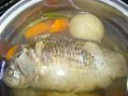


Растворимые питательные вещества переходят в бульон (минеральные, экстрактивные вещества, витамины).
Экстрактивные вещества при варке переходят в отвар, придают бульонам хороший вкус и способность возбуждать аппетит.
Жир, содержащийся в рыбе, частично теряется при тепловой обработке, всплывая на поверхность бульона и эмульгируя. Поскольку варку и припускание производят без кипения (при температуре 85...90°С), количество эмульгированного жира в бульоне незначительно.

Slide 7
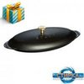
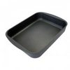

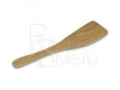


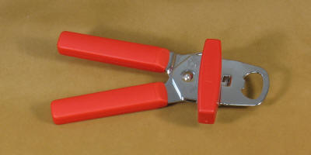
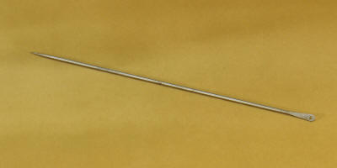
Горячие рыбные блюда приготавливают в соусном цехе. Для этого используют посуду и инвентарь: кастрюли, сотейники, рыбные котлы удлиненной формы, в которых варят и припускают рыбу, противни, сковороды, фритюрницы для жарки, порционные сковороды для запекания, различный инвентарь в виде лопаток, дуршлагов, поварских игл и т.д.
форма для приготовления рыбы
овальная сковорода для рыбы
жаровня
лопатка кулинарная
сотейник с крышкой и сковорода
порционная сковорода
блюдо для запекания
ножницы для обработки рыбы и птицы
игла шпиговальная

Slide 8
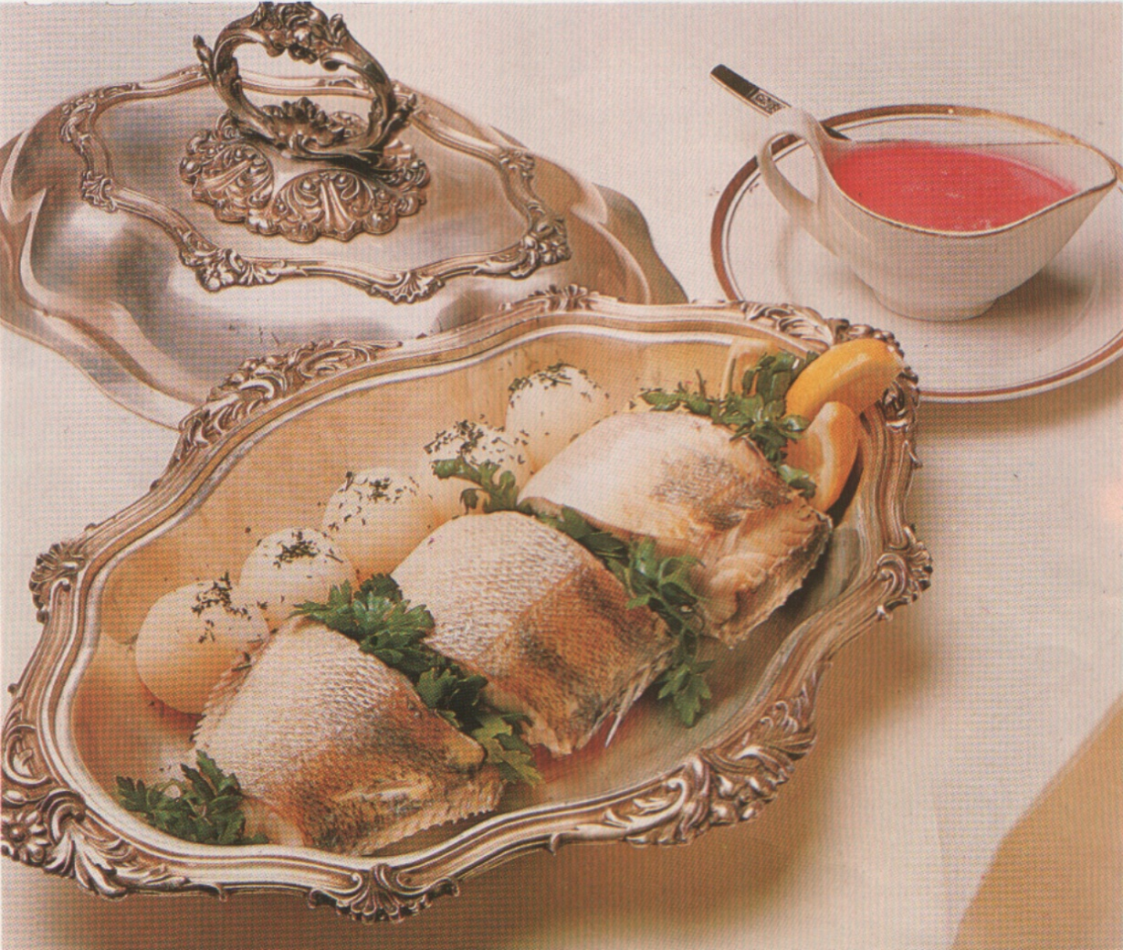
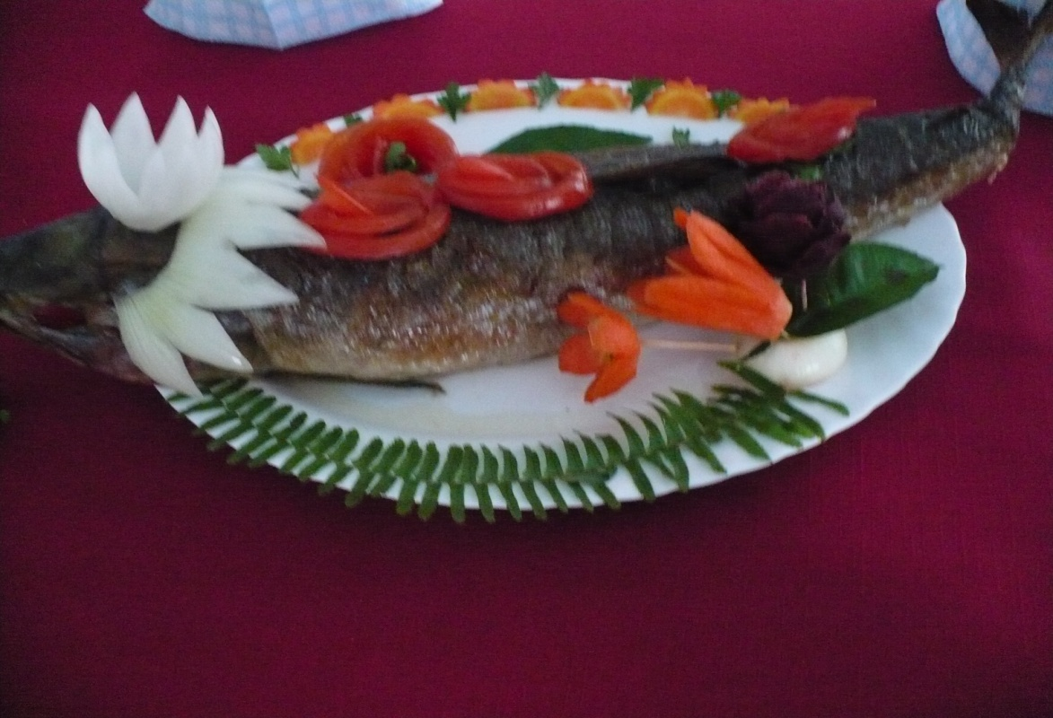
Отпускают рыбные блюда на подогретых мелких тарелках, круглых металлических или овальных блюдах, порционных сковородах.
Температура подачи горячих блюд должна быть не ниже 65 °С.
Количество рыбы на порцию — 75, 100 или 125 г.

Slide 9
При приготовлении рыбы необходимо соблюдать санитарные нормы обработки и разделки:
1
никогда не пробуйте сырой фарш
2
не кладите сырую рыбу рядом с уже приготовленными продуктам
3
при оттаивании рыбу нельзя оставлять открытой на воздух
4
разделывать сырую рыбу надо на отдельной промаркированной разделочной
доске, после использования тщательно вымыть ее с моющим средством и промыть кипятком
5
работать с рыбой в перчатках, а любую ранку немедленно промывать и обрабатывать йодом или зеленкой
6
для разделки рыбы надо также иметь отдельный нож, после использования его нужно вымыть в горячей воде и промыть кипятком

Slide 10
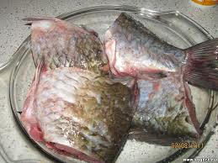

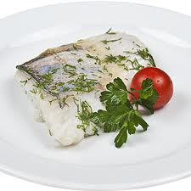
Рыба отварная
Для варки используют рыбу всех видов, которая в отварном виде обладает хорошими вкусовыми качествами.
Варят рыбу порционными кусками, целиком и звеньями.
Варка порционными кусками. Порционные куски нарезают из филе с кожей и костями, филе с кожей без костей и кругляши. На коже делают 2...3 надреза, чтобы рыба не деформировалась при тепловой обработке.
Для сохранения формы, консистенции и цвета рыбы в процессе варки добавляют уксус (10 г на 1л воды).
Порционными кусками варят любую рыбу, кроме осетровой

Slide 11
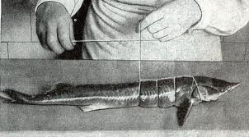
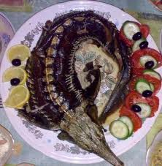
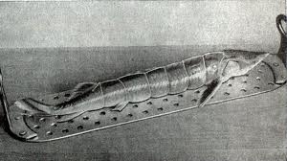
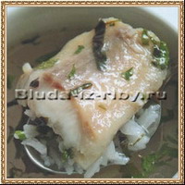
Варка целыми тушками. Варят судака, форель, лосося, белоры­бицу, щуку, нельму, стерлядь. Обработанную рыбу, перевязанную шпагатом, укладывают на решетку рыбного котла брюшком вниз. Заливают холодной водой так, чтобы она была на 2 см выше уровня рыбы.
Рыбу доводят до кипения и варят почти без кипения. С поверхности снимают пену. Продолжительность варки крупной рыбы 1... 1,5 ч, мелкой — 30...45 мин.
Готовность рыбы определяют прокалыванием поварской иглой наиболее толстой части. В месте прокола должен выделяться прозрачный сок. Отварную рыбу вынимают вместе с решеткой, смывают сгустки белка, выкладывают на блюдо, делят лопаткой на порции.

Slide 12
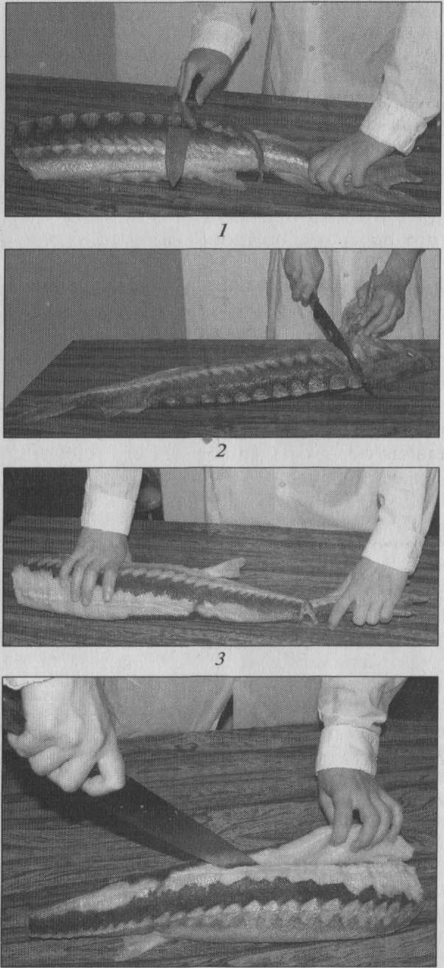
Последовательность разделки осетровой рыбы.
1 – срезание спинного плавника и спинных жучков
2 – отрубание головы
3 – удаление визиги с хвостовым плавником
4 – пластование на звенья
Варка рыбы звеньями
Звенья осетровой рыбы весом 2...3 кг укладывают на решетку рыбного котла или специальное приспособление для варки звеньев. Помещая их кожей вниз, заливают холодной водой и варят так же, как целые экземпляры рыб.
Время варки зависит от вида рыбы и величины звеньев и колеблется в пределах от 45 мин до 1 ч или 1,5...2,5 ч.
Готовность звеньев определяют так же, как и целой рыбы.
Потери веса при варке осетровой рыбы составляет 15%.

Slide 13
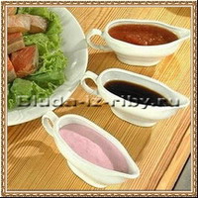
При отпуске отварной рыбы
на подогретую тарелку кладут гарнир: картофель отварной, картофельное пюре или рагу овощное, рядом кладут рыбу кожей вверх.
Гарнир поливают растопленным маслом, рыбу — бульоном.
Отдельно в соуснике подают соус польский, белый основной, томатный, сметанный
или рыбу поливают соусом.

Slide 14
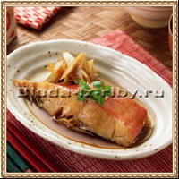
Рыба припущенная.
Припускают рыбу целиком, звеньями и порционными кусками. Порционные куски нарезают из чистого филе и филе с кожей под углом 30°.
Припускают рыбу в сотейниках или рыбном котле. Дно сотейника смазывают маслом, укладывают порционные куски кожей вниз или той частью, где была кожа, чтобы более толстая часть куска была в воде.
Рыбу заливают горячей водой или бульоном так, чтобы жидкость покрывала ее на '/₃ высоты (на I кг рыбы 300 г жидкости).
Целую рыбу и звенья перевязывают шпагатом и кладут на решетку рыбного котла целую рыбу брюшком вниз, звенья — кожей вниз, помещают в рыбный котел, заливают холодной водой или бульоном, добавляют белые коренья, репчатый лук, соль, специи.
Для улучшения вкуса добавляют лимонную кислоту, сухое белое вино, отвар от шампиньонов, огуречный рассол.
Посуду с рыбой закрывают крышкой, доводят до кипения и припускают на слабом нагреве 10... 15 мин — порционные куски, 25...50 мин — целую рыбу, фаршированную и звенья. Потери массы при припускании рыбы составляют 18%.

Slide 15
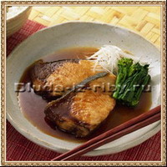
Рыба припущенная паровая.
Рыбу припускают с добавлением лимонной кислоты, отвара от шампиньонов. На бульоне, в котором припускалась рыба приготавливают соус паровой.
При отпуске на подогретую порционную глубокую посуду укладывают отварной картофель, или картофельное пюре, или овощи отварные, рядом кладут припущенную рыбу кожей вверх, на нее — отварные грибы, рыбу поливают паровым соусом, сверху кладут кружочек очищенного лимона, украшают зеленью, можно дополнить кусочками крабов, креветок.
Паровая рыба вкуснее обычной отварной рыбы, так как в ней сохраняется значительно больше вкусовых веществ. Этот способ варки часто используют для приготовления диетических блюд.

Slide 16
Требования к качеству рыбных блюд и сроки их хранения
Качество готовых рыбных блюд оценивают по следующим показателям: соблюдение рецептуры;
правильность разделки рыбы, нарезания и панирования;
соблюдение правил тепловой обработки и доведения рыбы до готовности;
вкус и запах приготовленного блюда;
внешний вид;
соответствие гарнира и соуса данному блюду.
Отварную и припущенную рыбу подают одним порционным куском с костями, с кожей без костей, а осетровую — с кожей без хрящей или без кожи.
Рыба должна быть проварена, но полностью сохранять свою форму.
Цвет, вкус и запах должны соответствовать данному виду рыбы и используемым при варке кореньям и специям.
Хранят отварную и припущенную рыбу в бульоне при температуре 60…70°С не более 30 мин.

Slide 17
Задание на закрепление знаний.
Заполните в тетради таблицу по теме «Блюда из отварной, припущенной рыбы»
Блюдо | Полуфабрикат | Вид и продолжительность варки | Дополнительные продукты при варке | Основной гарнир, соус
Рыба отварная | Мелкая, порционные куски с костью | Основной (на 2...3 см выше уровня рыбы), 15...20 мин | Коренья, специи | Картофель отварной бочонками, зеленый горошек овощное parу; «Польский», томатный, белый основной, сметанный.
Рыба, припущенная с томатом
Рыба, припущенная с соусом белым основным, с рассолом

Slide 18
Источники:
Н.А. Анфимова, учебное пособие «Кулинария»; НПО, Москва, изд. Ц. Академия, 2007
Интернет:
блюда из отварной и припущенной рыбы, фото
https://yandex.ru/images/search?text=блюда%20
из%20отварной%20и%20припущенной%20рыбы%20фото&stype=image&lr=65&noreask=1&source=wiz

